Slide 1
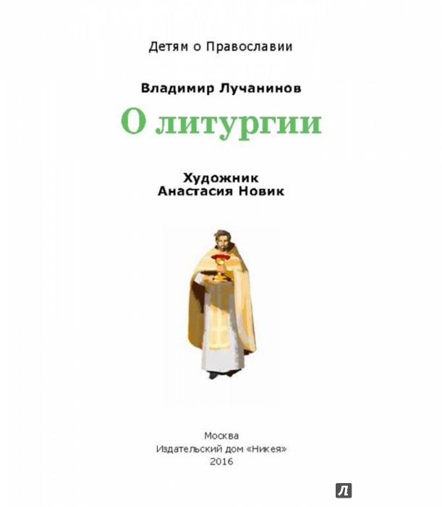
Литургия

Slide 2
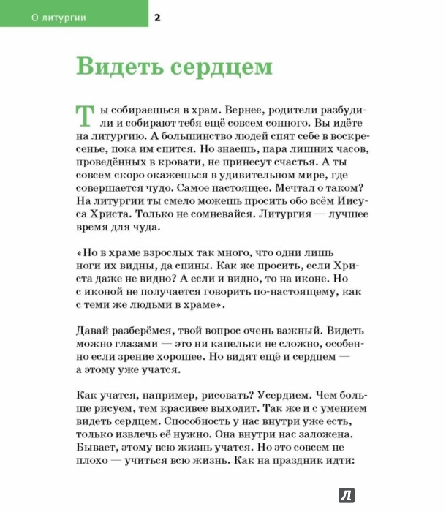
Внутреннее зрение

Slide 3
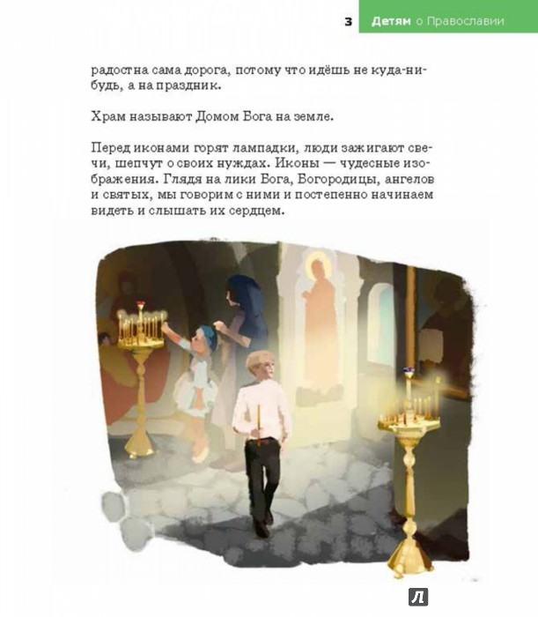
Храм – дом Божий

Slide 4
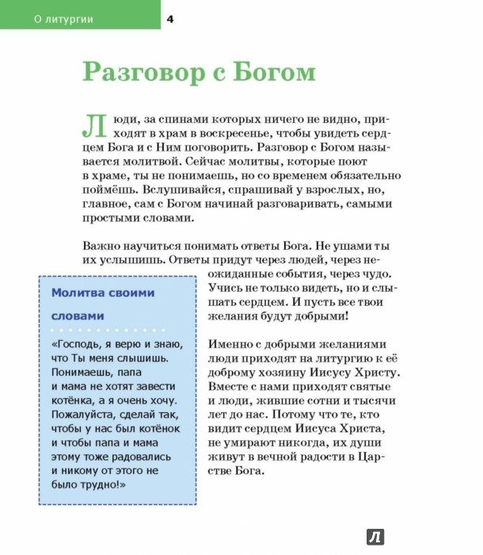
Молитва

Slide 5
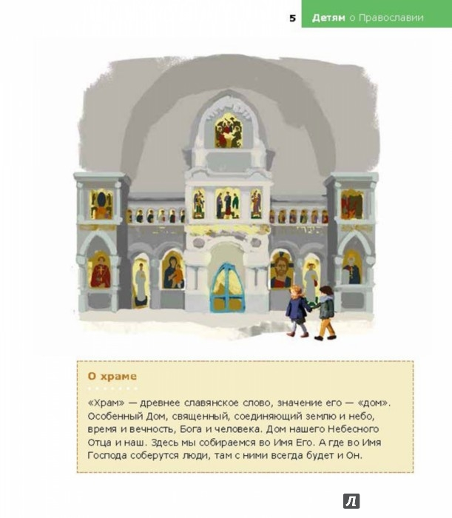
Что такое храм?

Slide 6
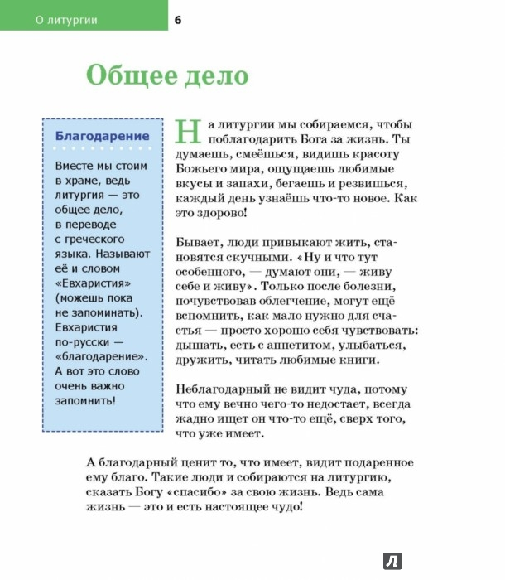
Литургия – общее дело

Slide 7
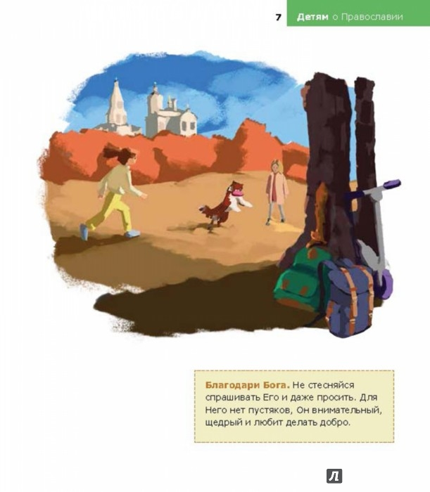
Евхаристия - благодарение

Slide 8
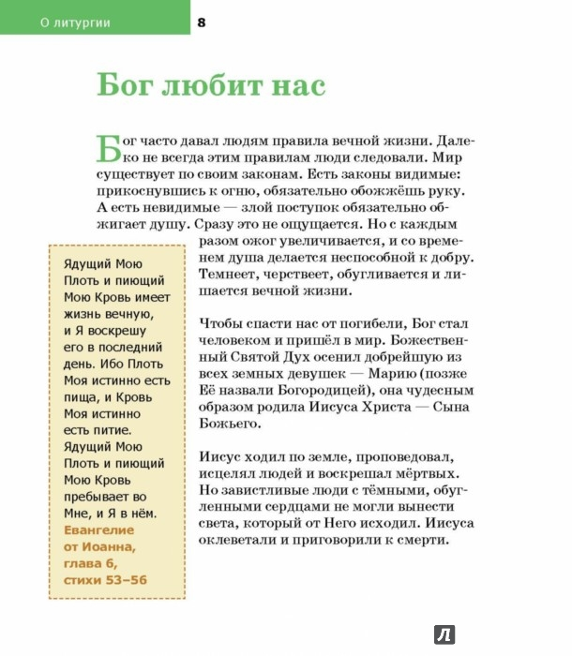
Таинство Причастия

Slide 9
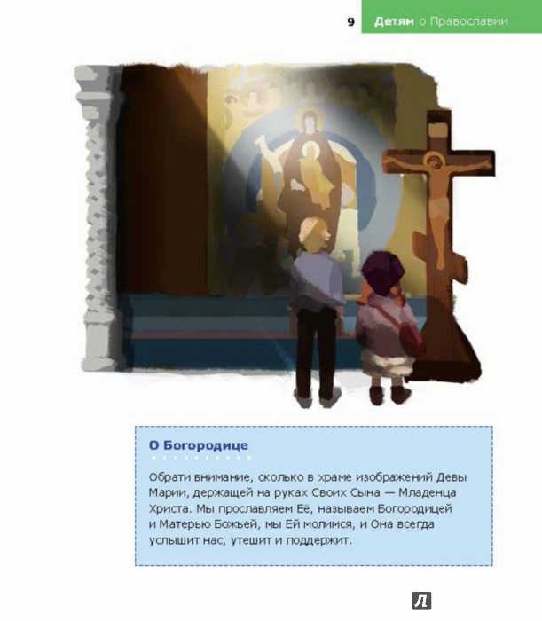
Божия Матерь

Slide 10
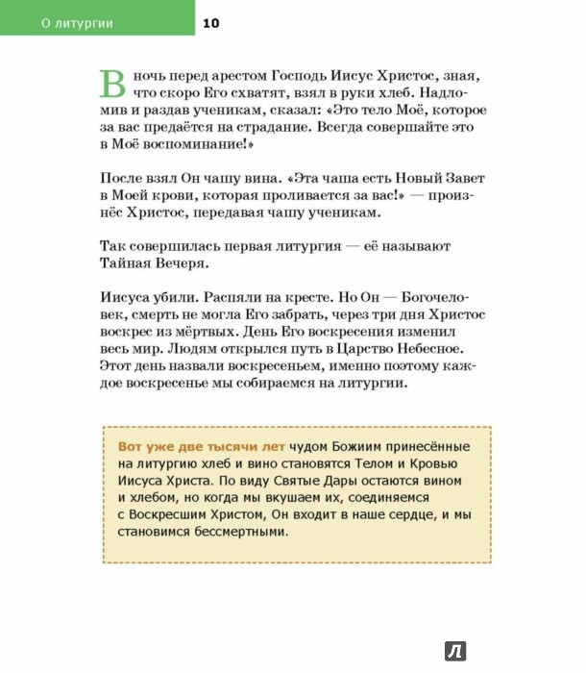
Воскресение и воскресенье

Slide 11
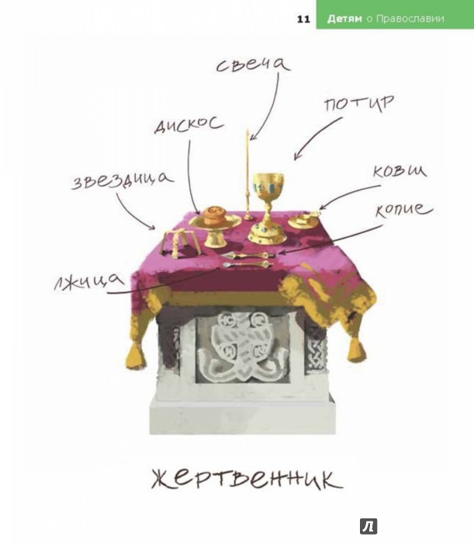
Жертвенник в алтаре

